Slide 1

Adult Conversational Spanish: Beginner Part I
Day 1

Slide 2
¡Bienvenidos! – Welcome!
Getting to know your teacher….
Hola, me llamo _______________.
Soy de ____________________.
He vivido en los Estados Unidos desde_______.
Yo sé español porque_______________.
Notes:
Feel free to edit this slide and add you own information.

Slide 3
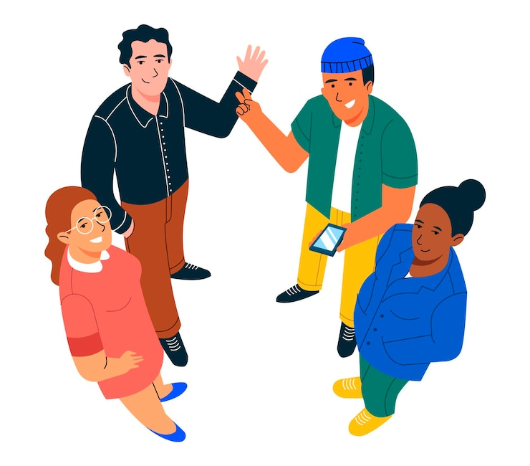
¡A romper el hielo! Icebreaker
Please tell us:
¿Cómo te llamas? What is your name?
¿Por qué quieres aprender español? Why are you interested in learning Spanish?

Slide 4

¡A romper el hielo! Icebreaker
Me llamo_____.My name is_________.
Quiero aprender español porque_____.
  I want to learn Spanish because___________.

Slide 5
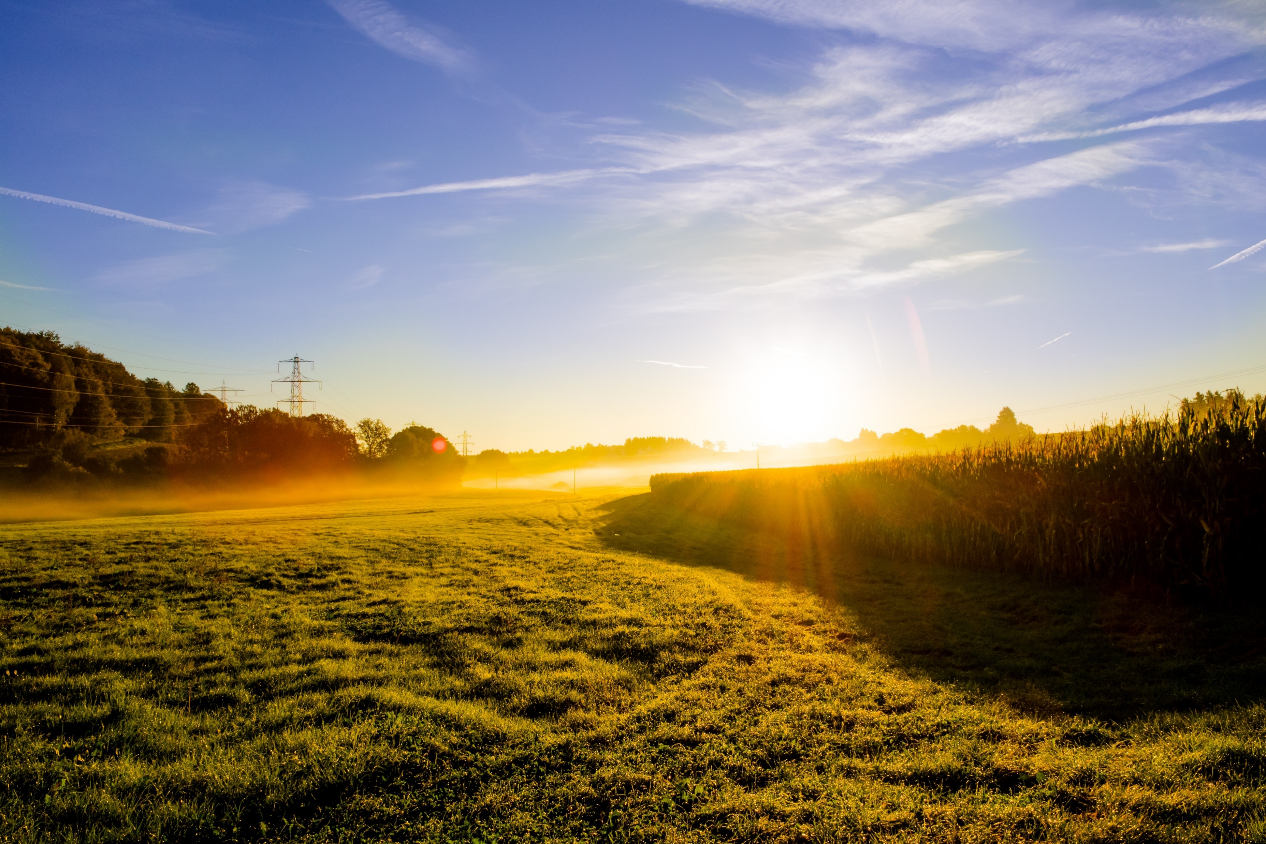


#1. GREETINGS - saludos
hola
buenos días
buenas tardes
buenas noches
hello
good morning
good afternoon
good evening /good night

Slide 6
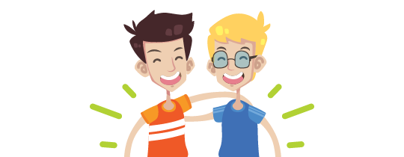
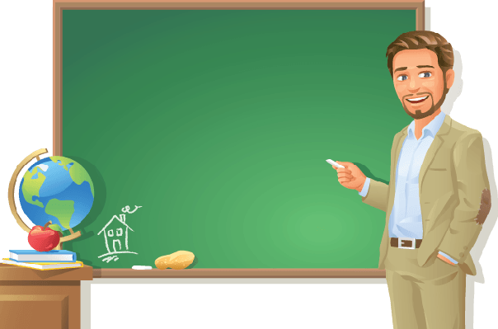
TÚ vs USTED
Tú (you informal)
Usted (you formal)
A person you know well
Family/Kids/Friends
People your same age
Authority figures
Show respect (your doctor, a priest, your boss, etc.)
People older than you

Slide 7
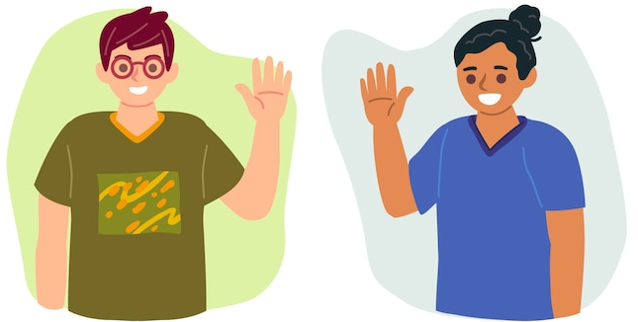
INTRODUCTORY QUESTIONS
¿Cómo te llamas?
  What’s your name? (informal)
¿Cómo se llama usted?
  What’s your name? (formal)
¿De dónde eres?
  Where are you from?
Me llamo …
  My name is …
Soy de …
  I am from …

Slide 8
INTRODUCTORY QUESTIONS
Estoy (bien, mal, más o menos).
  I’m (good, bad, more or less)
¿Qué tal?
  How are you? (informal)
¿Cómo estás?
  How are you? (informal)
¿Cómo está usted?
  How are you? (formal)

Slide 9
INTRODUCTORY QUESTIONS
¿Cuántos años tienes?
  How old are you?
¿Dónde vives?
  Where do you live?
¿Dónde trabajas?
  Where do you work?
Tengo ## años.
  I am ## years old.
Yo vivo en …
  I live in …
Yo trabajo en …
  I work in …

Slide 10

GOODBYES - despedidas
Nice to meet you
Goodbye
Bye
See you
until later
See you next time
see you tomorrow
see you soon
Mucho gusto
Adiós
Chao /chau
Nos vemos
hasta luego
Hasta la vista
hasta mañana
hasta pronto

Slide 11

¡PRACTIQUEMOS! Written practice.
Insert a Spanish greeting | _____________________.
¿Cómo te llamas? | Me llamo_____________.
¿De dónde eres? | Soy de ______________.
¿Cómo estás? | Estoy _______________.
¿Cuántos años tienes? | Tengo _________ años.
¿Dónde vives? | Yo vivo en ___________.
¿Dónde trabajas? | Yo trabajo en_________.
Insert a Spanish goodbye | _____________________.

Slide 12
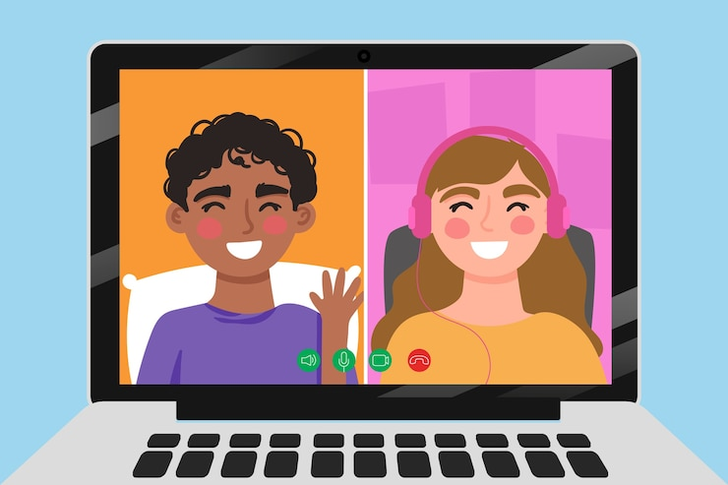
¡Vamos a Conversar!
Let’s go over the partner conversation before we go to breakout rooms!

Slide 13
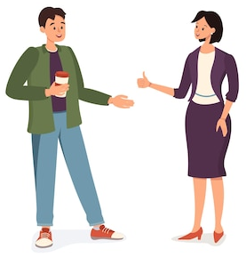
A. Say a Spanish greeting
B. Say a Spanish greeting.
A. ¿Cómo te llamas? /What is your name?
B. Me llamo_____________. /My name is_________.
¿De dónde eres? /Where are you from?
Soy de _________. /I’m from__________.
A. ¿Cómo estás? /How are you?
B. Estoy _____________________. /I’m ____________.
¿Cuántos años tienes? /How old are you?
B. Tengo ____________ años. /I’m______years old.
A. ¿Dónde vives? /Where do you live?
B. Yo vivo en _________. /I live in___________.
¿Dónde trabajas? /Where do you work?
B. Yo trabajo en ______________. /I work_______.
Say a Spanish goodbye
B. Say a Spanish goodbye (different from your partner).

Slide 14
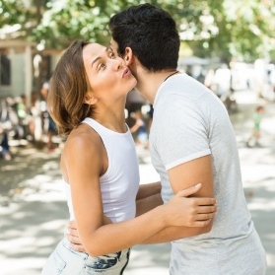
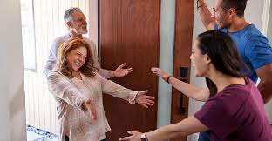
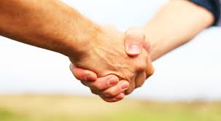
NOTA CULTURAL
Air Kiss: in many Latin American countries, a single "air kiss" on the right cheek is a common greeting between women and between women and men. In Spain greetings can involve a handshake, a kiss on both cheeks (starting from the left), or both. Handshakes are common in formal settings, while two kisses on the cheeks are typical in informal settings. Women also tend to greet each other with kisses on the cheeks.
Spanish greetings tips in Latin America and in Spain.
Greetings in other cultures can be very different. This is especially true in Latin American culture and in Spain, so if you aren't prepared, you can find yourself in some very awkward and strange situations. In Latin America the way people greet each other can vary region to region, but here are some basic tips to help you!
Shake Hands: a common and acceptable form of greeting, especially in formal settings or when meeting someone for the first time.
Hugs: are also common, especially between close friends and family.
Pat on the Shoulder/Arm: In some places, like Colombia, female acquaintances may greet each other with a light pat on the right shoulder or forearm.

Slide 15
¡Vamos a Conversar!
Now practice the same prior conversation, but with a different partner.

Slide 16
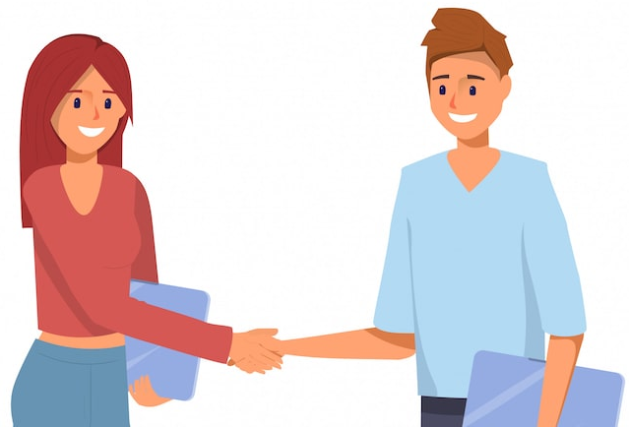
A. Hola. Buenas tardes.
B. Buenas tardes.
A. ¿Cómo te llamas? /What is your name?
B. Me llamo_____________. /My name is_________.
¿De dónde eres? /Where are you from?
Soy de _________. /I’m from__________.
A. ¿Cómo estás? /How are you?
B. Estoy _____________________. /I’m ____________.
¿Cuántos años tienes? /How old are you?
B. Tengo ____________ años. /I’m______years old.
A. ¿Dónde vives? /Where do you live?
B. Yo vivo en _________. /I live in___________.
¿Dónde trabajas? /Where do you work?
B. Yo trabajo en ______________. /I work_______.
Hasta luego. Adiós.
B. Adiós. Hasta la vista.

Slide 17
LA DESPEDIDA ...
¡Hasta la vista!
¡Hasta pronto!
adiós
¡Cuídate!
¡Que te vaya bien!
¡Nos vemos!
¡Hasta la próxima!

